Slide 1


CẢI TẠO NGUỒN ĐIỆN CẤP CHO HỆ THỐNG SERVER CACK
Nhóm tác giả:
Vy Ngọc Phước
Đỗ Hữu Thi

Slide 2

MỤC LỤC
NỘI DUNG
MỤC TIÊU
PART I
1
Hiện trạng vận hành của hệ thống hiện tại.
2
Phương án cải tạo.
3
Nguyên lý hoạt động.
4
Những ưu điểm hệ thống mang lại.
5
Câu hỏi và thảo luận.

Slide 3
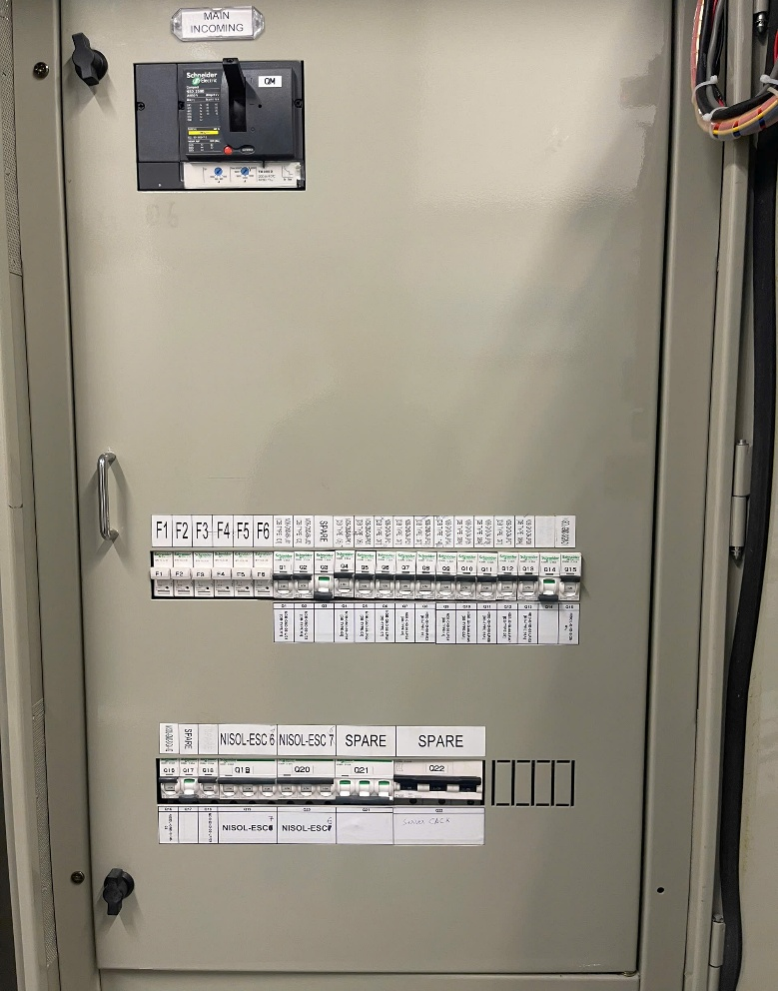
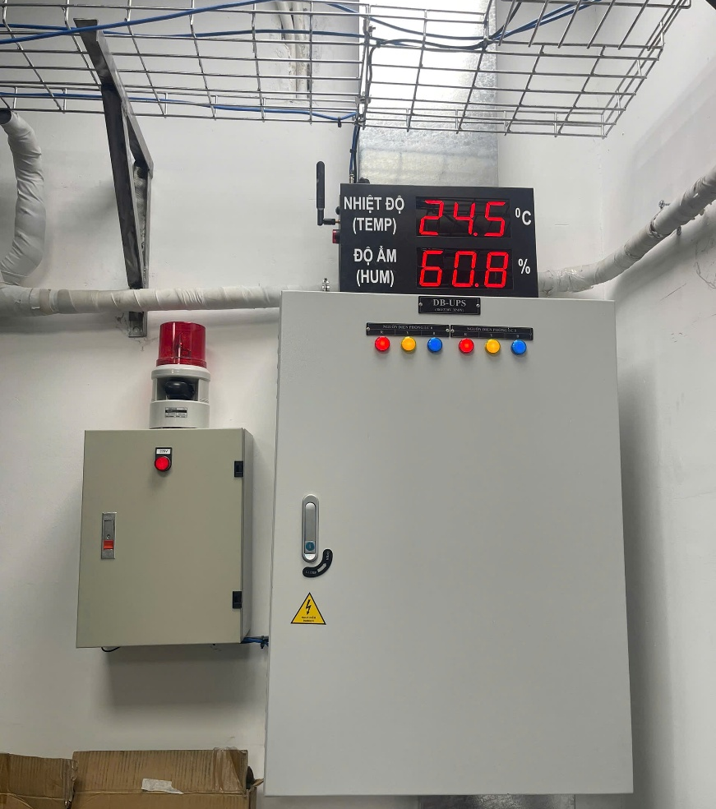
PHẦN 1
HIỆN TRẠNG VẬN HÀNH HỆ THỐNG SERVER CACK
MỤC TIÊU
PART I
1. Tổng quan hệ thống.
Hệ thống server CACK gồm:
Nguồn được lấy từ tủ NSB-GND-06 tại phòng LC6-GND.
Tủ điều khiển đặt tại phòng server CACK
NSB-GND-06
Nguồn cấp cho tủ server
Nguồn cấp cho tủ server

Slide 4
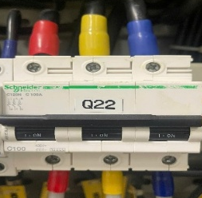
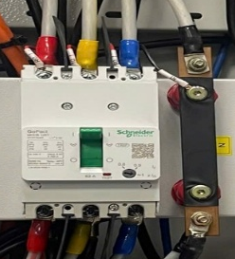

PHẦN 1
HIỆN TRẠNG VẬN HÀNH HỆ THỐNG SERVER CACK
MỤC TIÊU
PART I
2. Sơ đồ cấp điện:
LT2 room
NSB-GND-06
Tủ phân phối
CB cấp nguồn
Phụ tải

Slide 5
PHẦN 1
HIỆN TRẠNG VẬN HÀNH HỆ THỐNG SERVER CACK
MỤC TIÊU
PART I
3. Thực tế vận hành.
Hiện tại, hệ thống server CACK được cấp nguồn từ tủ điện NSB-GND-06. Vì nguồn được cấp từ 1 tủ điện tổng duy nhất nên đang tồn tại các vấn đề sau:
Khi thực hiện tắt nguồn để bảo dưỡng định kỳ phòng LT2 hằng năm tại tủ điện NMB-PTB-03 và bảo trì trục LC6 sẽ phải cắt điện hệ thống server CACK
→ Gián đoạn nguồn hệ thống server của CACK.
Khi tủ điện NSB-GND-06 bị sự cố, trip MCCB tổng, sẽ làm gián đoạn nguồn điện cấp cho hệ thống server của CACK.
→ Phòng CACK bị mất điện, ảnh hưởng khai thác.
Thực hiện sửa chữa, thay thế, nâng cấp thiết bị tủ NSB-GND-06 thì phải cắt điện, làm mất nguồn hệ thống server của CACK. Ví dụ thực hiện cắt điện tủ NSB-GND-06 để đấu nối hệ thống hay bảo trì tủ điện.
→ Phòng CACK bị mất điện, ảnh hưởng khai thác.

Slide 6

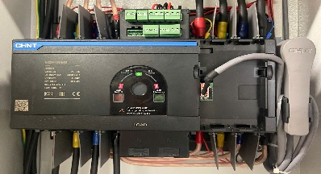


PHẦN 2
PHƯƠNG ÁN CẢI TẠO
MỤC TIÊU
PART I
2. Sơ đồ cấp điện:
NSB-GND-06
NSB-GND-04
Tủ phân phối
ATS
MCB UPS 1
MCB UPS 2
CB cấp nguồn
Phụ tải

Slide 7
PHẦN 2
PHƯƠNG ÁN CẢI TẠO
MỤC TIÊU
PART I
2. Phương án cải tạo:
- Kéo thêm một tuyến cáp 16mm² từ tủ điện NSB-GND-04 đến phòng LC6-GND.
- Lắp thêm một tủ điện tại phòng LC6-GND để đặt bộ ATS (Automatic Transfer Switch) tự động chuyển nguồn.
Như vậy, hệ thống server của CACK sẽ được cấp nguồn từ hai tủ điện NSB-GND-06 và NSB-GND-04. Ở trạng thái hoạt động bình thường, hệ thống sẽ lấy nguồn từ tủ NSB-GND-06. Khi tủ này bị mất điện, bộ ATS sẽ tự động chuyển nguồn qua tủ còn lại, đảm bảo hoạt động liên tục cho hệ thống server.

Slide 8
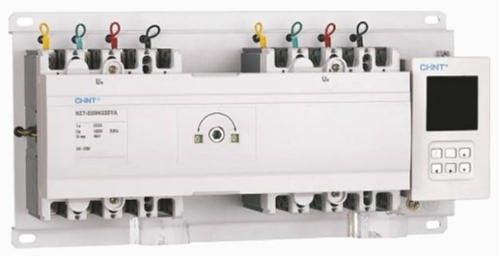
PHẦN 2
PHƯƠNG ÁN CẢI TẠO
MỤC TIÊU
PART I
3. Mô hình cải tạo:
TRƯỚC CẢI TẠO | SAU CẢI TẠO
NSB-GND-06
NSB-GND-06
NSB-GND-04
ATS
Tủ điện điều khiển
Tủ điện điều khiển
Hệ thống server
Hệ thống server

Slide 9
PHẦN 3
NGUYÊN LÝ HOẠT ĐỘNG
MỤC TIÊU
PART I
1. Nguyên lý hoạt động:
- Bộ ATS sẽ lấy hai nguồn 3P+N của hai tủ NSB-GND-06 và NSB-GND-04, cấp cho bộ ATS. Đầu ra của ATS được đấu nối chung lại với nhau và cấp nguồn cho hệ thống server CACK qua hai MCB hiện hữu.
- Khi nguồn chính từ tủ NSB-GND-06 bị mất điện, bộ ATS sẽ tự động chuyển sang nguồn phụ từ tủ NSB-GND-04 để tiếp tục cấp điện cho hệ thống server và ngược lại. Thời gian chuyển mạch có thể được cài đặt trong khoảng từ 0 đến 180 giây.
2. Vật tư bổ sung:
STT | Tên vật tư | Số lượng | Đơn vị
1 | Dây điện CXV cadivi 4*16 mm | 200 | Mét
2 | Bộ chuyển nguồn tự động ATS | 1 | Cái
3 | Domino 100A | 2 | Cái
4 | Đèn báo pha | 15 | Cái
5 | Tủ điện | 1 | Cái

Slide 10
PHẦN 4
NHỮNG ƯU ĐIỂM HỆ THỐNG MANG LẠI
MỤC TIÊU
PART I
→ Duy trì nguồn điện cho hệ thống server của CACK trong trường hợp bảo dưỡng, sữa chữa, xử lý sự cố tại tủ điện NSB-GND-06. Đảm bảo phòng CACK luôn được cấp điện liên tục, không ảnh hưởng đến chất lượng phục vụ chuyến bay.
→ Ngoài ra bộ ATS còn có chức năng bảo vệ quá áp và thấp áp, giúp tăng cường thêm các chức năng bảo vệ. Đảm bảo hệ thống vận hành ổn định và lâu dài.
Vì vậy, với các điểm tối ưu trên, mong muốn được triển khai phương án cải tạo này cho hệ thống server của CACK nhập cảnh.

Slide 11
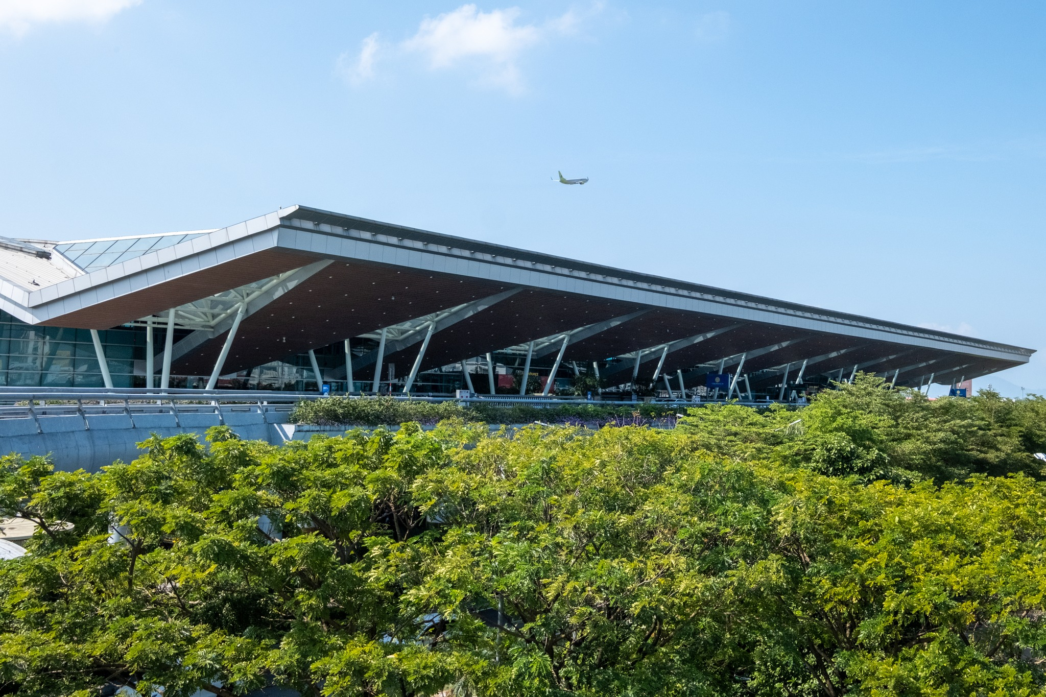

THANK YOU!

